Slide 1

Inteligência Artificial Prof. Fabrício Barth Marco Moliterno Pena Piacentini

Slide 2
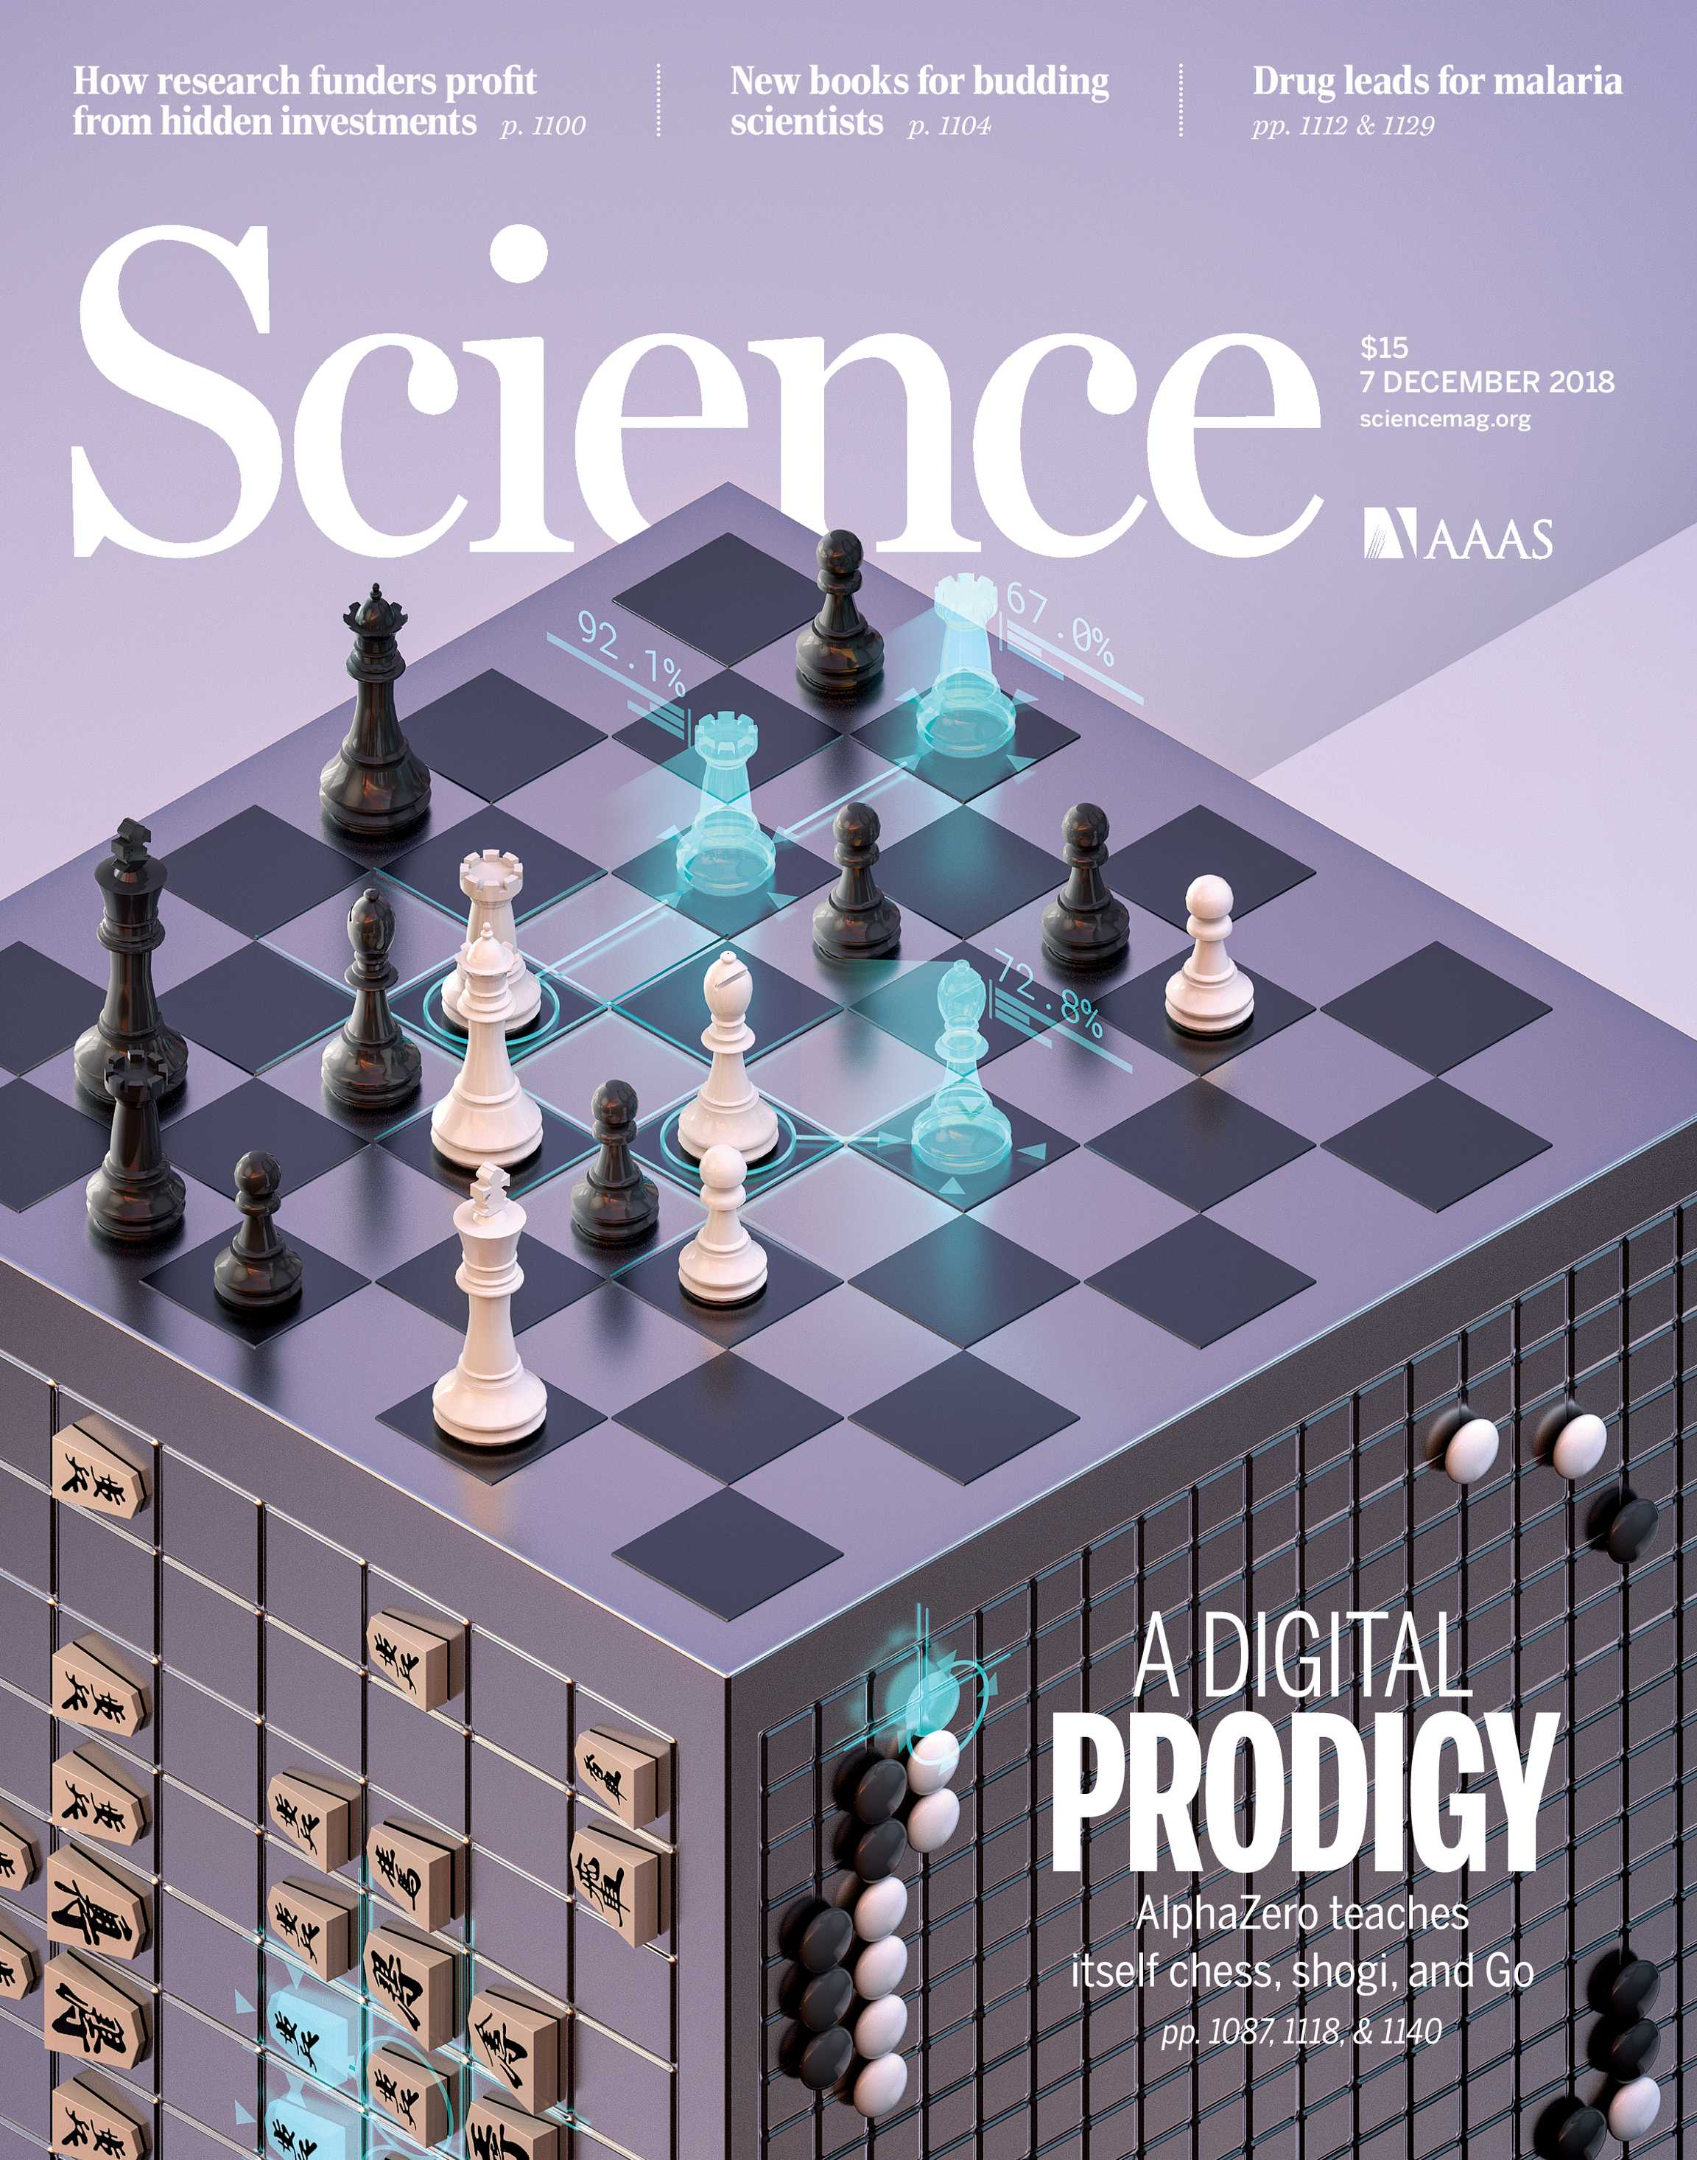
A general reinforcement learning algorithm that masters Chess, Shogi, and Go through self-play Silver et al., Science 362 (2018)
Notes:
Meu trabalho é sobre este artigo, publicado na revista Science, em 2018. Ele apresenta um algoritmo que tem desempenho sobrehumano em xadrez, shogi (xadrez japonês) e go (xadrez chinês).

Slide 3
O xadrez computacional está evoluindo
Deep Blue 1997 | AlphaGo 2015 e 2017 | AlphaGo Zero 2017 | Alpha Zero 2017
Deep Blue derrota o campeão de xadrez Garry Gasparov | AlphaGo derrota jogador de go Lee Sedol (2015) e campeão Ke Jie (2017) | AlphaGo Zero performa melhor que humanos | Alpha Zero vence programas específicos em xadrez, shogi e go
Primeira vez que a máquina vence um campeão humano de xadrez | A máquina vence o campeão humano de go, um jogo mais complexo | Algoritmo aprende sem conhecimento humano, baseado apenas nas regras do jogo | Algoritmo usa uma mesma arquitetura para aprender jogos distintos
Notes:
Xadrez foi desafio para a ciência da computação desde seu início. Grandes pesquisadores, como Charles Babbage, Alan Turing, Charles Shannon e John Von Neumann desenvolveram hardware, algoritmos e teoria de xadrez computacional. A vitória do Deep Blue sobre Gasparov no xadrez foi um marco.
Duas décadas depois, a máquina derrotaria o numero 1 de go, que é um jogo mais complexo, com mais combinações e mais intuitivo.
O artigo foca nas evoluções seguintes, em que o computador vence os melhores humanos sem utilizar o conhecimento humano, ele aprende jogando sozinho, com base apenas nas regras do jogo. O AlphaGo Zero faz isso só com o go e o Alpha Zero, com 3 xadrezes diferentes – o nosso, o japonês e o Chinês

Slide 4
O xadrez computacional começou com base no conhecimento humano
Deep Blue - xadrez 1997 | AlphaGo - Go 2017
Xadrez – valor da posição do tabuleiro é calculável | Go – valor da posição do tabuleiro é mais intuitivo
Algoritmo estuda milhares de jogos de jogadores humanos de xadrez para identificar o sistema de valor de cada posição no tabuleiro Encontra a sequência de movimentos que maximize o valor final para qualquer jogada do oponente e usa poder computacional para selecionar o movimento | Algoritmo identifica padrões em 150.000 jogos de bons jogadores de go, aprendendo a prever a probabilidade de um movimento de jogador humano em cada posição Usa Monte Carlo Tree Search com rede neural artificial aprimorada com repetidos jogos contra suas versões anteriores, aumentando a probabilidade de vitória
Busca que maximiza uma função que expressa o conhecimento humano existente de xadrez | Busca que maximiza uma função que captura um senso de valor da posição que parte do conhecimento humano, mas vai além dele
Notes:
https://www.quantamagazine.org/is-alphago-really-such-a-big-deal-20160329/

Slide 5
E passou a ser independente do conhecimento humano, aprendendo a partir das regras do jogo
AlphaGo Zero - go 2017 | Alpha Zero – Xadrez, Go, Shogi 2017
Reinforcement learning com self-play Algoritmo jogo contra ele mesmo. No início, faz jogadas aleatórias, depois vai aprendendo a avaliar posições e identificar movimentos vantajosos. Em 3 dias bateu o AlphaGo, por 100 jogos a zero | Reinforcement learning com self-play Adaptações para os jogos de xadrez e shogi, que não têm regras simétricas (roque é diferente se rei ou rainha) nem outcome binário (empate é possível). Instâncias diferentes do Alpha Zero treinadas para cada jogo. Usa mesma rede neural que é continuamente atualizada
Usa rede neural e árvore de busca Monte Carlo (MTSC ), para avaliação das posições, aprimorando constantemente a escolha com resultados anteriores Busca que maximiza uma função baseado em aprendizado independente do conhecimento humano
Notes:
https://www.quantamagazine.org/artificial-intelligence-learns-to-learn-entirely-on-its-own-20171018/

Slide 6
Usando uma única rede neural, Alpha Zero venceu algoritmos especializados em cada jogo
Recursos | 700.000 steps, começando por parâmetros de iniciação randômicos
Geração de self-plays | 5.000 TPUs de primeira geração
Treinamento redes neurais | 16.000 TPUs de segunda geração
Jogo | Xadrez | Shogi | Go
Tempo de treinamento: | 9 horas | 12 horas | 13 dias
Algoritmo adversário: | Stockfish | Elmo | AlphaGo
Tempo para vitória: | 4 horas | 2 horas | 30 horas
Notes:
O Alpha Zero

Slide 7
Alpha Zero nos aproxima de atingir uma ambição da inteligência artificial: um sistema de jogo computacional que pode aprender a vencer qualquer jogo

Slide 8
Referências
HARTNETT, Kevin. Artificial Intelligence Learns to Learn Entirely on Its Own. Quantas. Disponível em: https://www.quantamagazine.org/artificial-intelligence-learns-to-learn-entirely-on-its-own-20171018/. Acesso em 03/nov/2022.
NIELSEN, Michael. Is AlphaGo Really Such a Big Deal? Quantas. Disponível em: https://www.quantamagazine.org/is-alphago-really-such-a-big-deal-20160329/Acesso em: 03/nov/2022
SILVER, David et al. A general reinforcement learning algorithm that masters chess, shogi, and Go through self-play. Science, v. 362, n. 6419, p. 1140-1144, 2018.
SOKOL, Joshua. Why Artifitial Inteligence Like Alpha Zero Has Trouble With the Real World. Quantas. Disponível em: https://www.quantamagazine.org/why-alphazeros-artificial-intelligence-has-trouble-with-the-real-world-20180221/. Acesso em 03/nov/2022.

Slide 9
Obrigado!

